Slide 1







202110932 박채연 201910962 박준서
202110977 정혜원 202110979 조수지
202111326 이연주

Slide 2


CONTENTS
01
02
03
04
05
소개
요구사항 분석
설계
구현
느낀 점
-팀원 소개
-웹페이지 소개
-고객 요구사항
-유스케이스 구성
-액터 다이어그램
-유스케이스 다이어그램
-사용 기술
-클래스 다이어그램
-시퀀스 다이어그램
-페이지 구성
-웹페이지 시연
-느낀 점
-배운 점

Slide 3
01
팀원, 웹사이트 소개

Slide 4

팀원 소개
컴퓨터과학전공 202110932 박채연(조장) 프론트엔드
컴퓨터과학전공 202110979 조수지 프론트엔드
컴퓨터과학전공 202111326 이연주 프론트엔드
컴퓨터과학전공 201910962 박준서 백엔드
컴퓨터과학전공 202110977 정혜원 백엔드

Slide 5

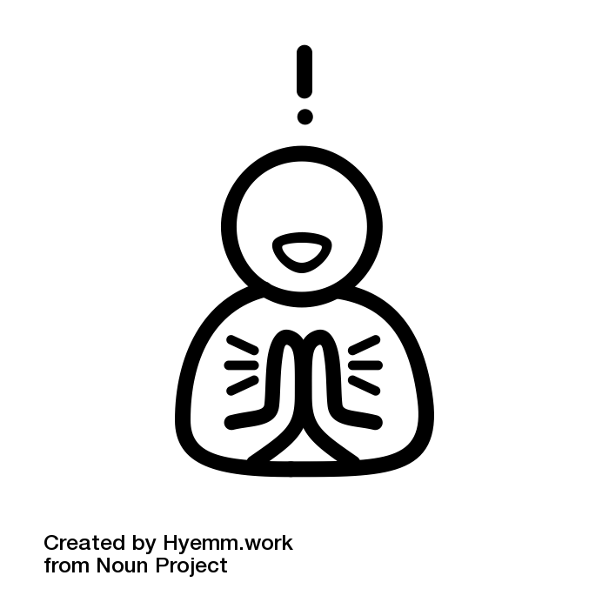
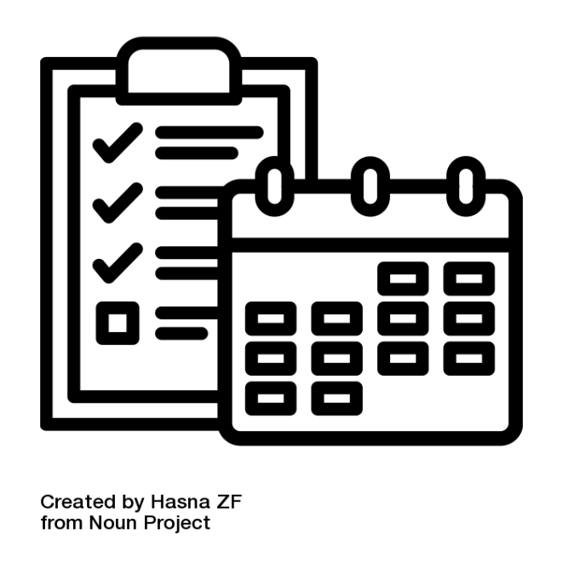


웹사이트 소개
사용자의 효율적인 시간 관리를 위해
일정을 한 눈에 파악할 수 있는 웹사이트
일정 등록/수정/삭제 기능
마감일/우선순위 추가, 정렬 기능
사용자가 한 눈에 파악 가능

Slide 6
02
요구사항 분석

Slide 7
고객 요구사항
구분 | 상세
회원가입 | 사용자는 ID, PW를 입력해 회원가입을 할 수 있다. 입력한 ID가 이미 존재하는 경우 이미 존재한다는 메세지를 보여준다.
로그인 | 사용자가 시스템을 사용하기 위해 ID, PW 입력으로 로그인을 한다. ID, PW가 다를 시 오류 메세지를 화면에 띄운다.
로그아웃 | 사용자가 시스템에 대한 사용을 완료하면 로그아웃 한다.
목록 등록 | 사용자는 작업에 대한 목록을 추가한다.
목록 수정 | 사용자는 작업에 대한 목록의 이름을 수정할 수 있다.
목록 삭제 | 사용자는 불필요한 목록을 삭제할 수 있다.
작업 등록 | 사용자는 작업을 목록에 등록할 수 있다.
작업 우선순위 추가 | 사용자는 작업의 우선순위를 추가할 수 있다.
작업 마감일 추가 | 사용자는 작업의 마감일을 추가할 수 있다.
작업 삭제 | 사용자는 목록 내에서 작업을 삭제할 수 있다.
작업 수정 | 사용자는 목록 내에 있는 작업의 이름과 마감일, 우선순위를 수정할 수 있다.
작업 완료 표시 | 사용자가 목록 내의 작업을 끝낸 이후 해당 작업을 완료로 표시할 수 있다.
작업 정렬 | 사용자가 우선순위, 마감기한이 지정된 작업을 목록 내에서 정렬해 볼 수 있게 한다.
알림 표시 | 사용자가 목록 내 등록한 작업의 마감일 하루 전 해당 작업을 강조하고 알림을 보낸다. 해당 작업의 마감일이 초과된 경우 지정 시간이 초과되었음을 보여준다.

Slide 8
유스케이스 구성
ID | 유스케이스명 | 설명 | 우선순위
UC001 | 회원가입을 한다. | 비회원은 서비스를 사용하기 위해 정보를 입력해 계정을 만든다. | 1
UC002 | 로그인을 한다. | 회원은 ID, PW를 입력하여 시스템에 로그인한다. | 1
UC003 | 로그아웃을 한다. | 회원은 로그인 되어있는 시스템에서 로그아웃 한다. | 1
UC004 | 목록을 등록한다. | 회원은 작업 목록을 추가한다. | 2
UC005 | 목록을 수정한다. | 회원은 목록의 이름을 수정한다. | 2
UC006 | 목록을 삭제한다. | 회원은 목록을 삭제한다. | 2
UC007 | 작업을 등록한다. | 회원이 선택한 목록에 작업을 등록한다. | 3
UC008 | 작업 우선순위를 추가한다. | 회원은 작업들의 우선순위를 추가하여 중요한 작업을 구별해 관리할 수 있도록 한다. | 5
UC009 | 작업의 마감일을 추가한다. | 회원은 작업들의 마감일을 추가하여 빨리 끝내야 할 작업을 구별해 관리할 수 있다. | 5
UC010 | 작업을 삭제한다. | 회원이 등록된 작업을 삭제한다. | 3
UC011 | 작업을 수정한다. | 회원은 등록된 작업을 수정한다. | 3
UC012 | 작업을 완료로 표시한다. | 회원은 완료한 작업을 완료 상태로 바꾼다. | 4
UC013 | 작업 정렬한다. | 회원이 작업의 마감기한, 우선순위 중 하나를 선택하여 작업들을 정렬한다. | 4
UC014 | 작업의 알림을 표시한다. | 시스템은 회원에게 작업 마감기한 관련 알림을 표시한다. | 4
UC015 | 작업의 마감 하루 전에 표시한다. | 시스템은 회원이 설정한 작업의 마감일의 하루 전에 하루 남았다고 표시한다. | 4
UC016 | 마감된 작업을 표시한다. | 시스템은 회원이 설정한 작업의 마감일이 지난 경우 마감된 해당 작업을 강조한다. | 4
, 비

Slide 9
Todoto만의 차별점
〮 목록&작업 페이지와 작업 수정,삭제 페이지의 분리
〮 마감일, 우선순위를 기준으로 정렬 옵션 제공
-> 깔끔하고 편리한 페이지 구성
-> 단순 작업 완료 여부 파악이 아닌 우선순위와 마감일에 따른 체계적인 작업의 시각화 및 관리

Slide 10
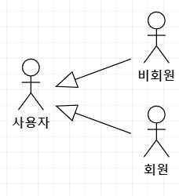
액터 다이어그램
할 일 프로그램의 직접적인 데이터를
이용할 수 없는 사람
할 일 프로그램을 사용하는
최상위 사용자
할 일 프로그램에 데이터를
추가/수정/삭제할 수 있는 사람

Slide 11
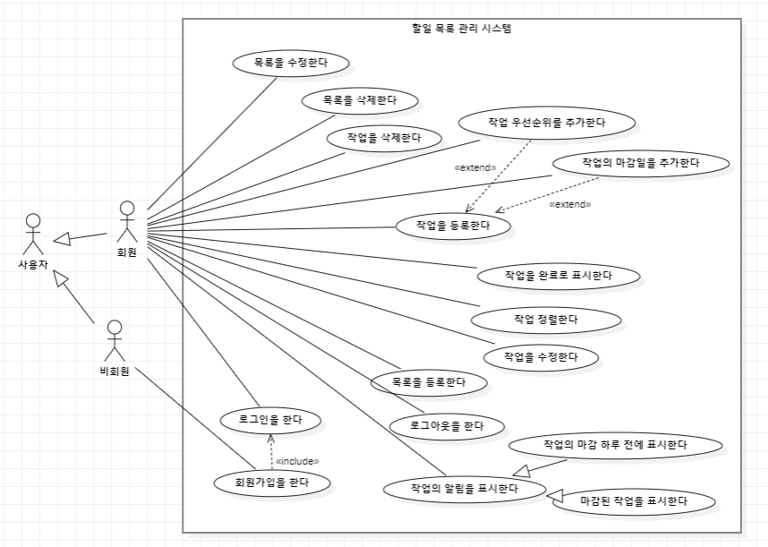
유스케이스 다이어그램

Slide 12
03
설계

Slide 13






사용 기술
django
REST framework
django
HTML
CSS
JavaScript
React

Slide 14
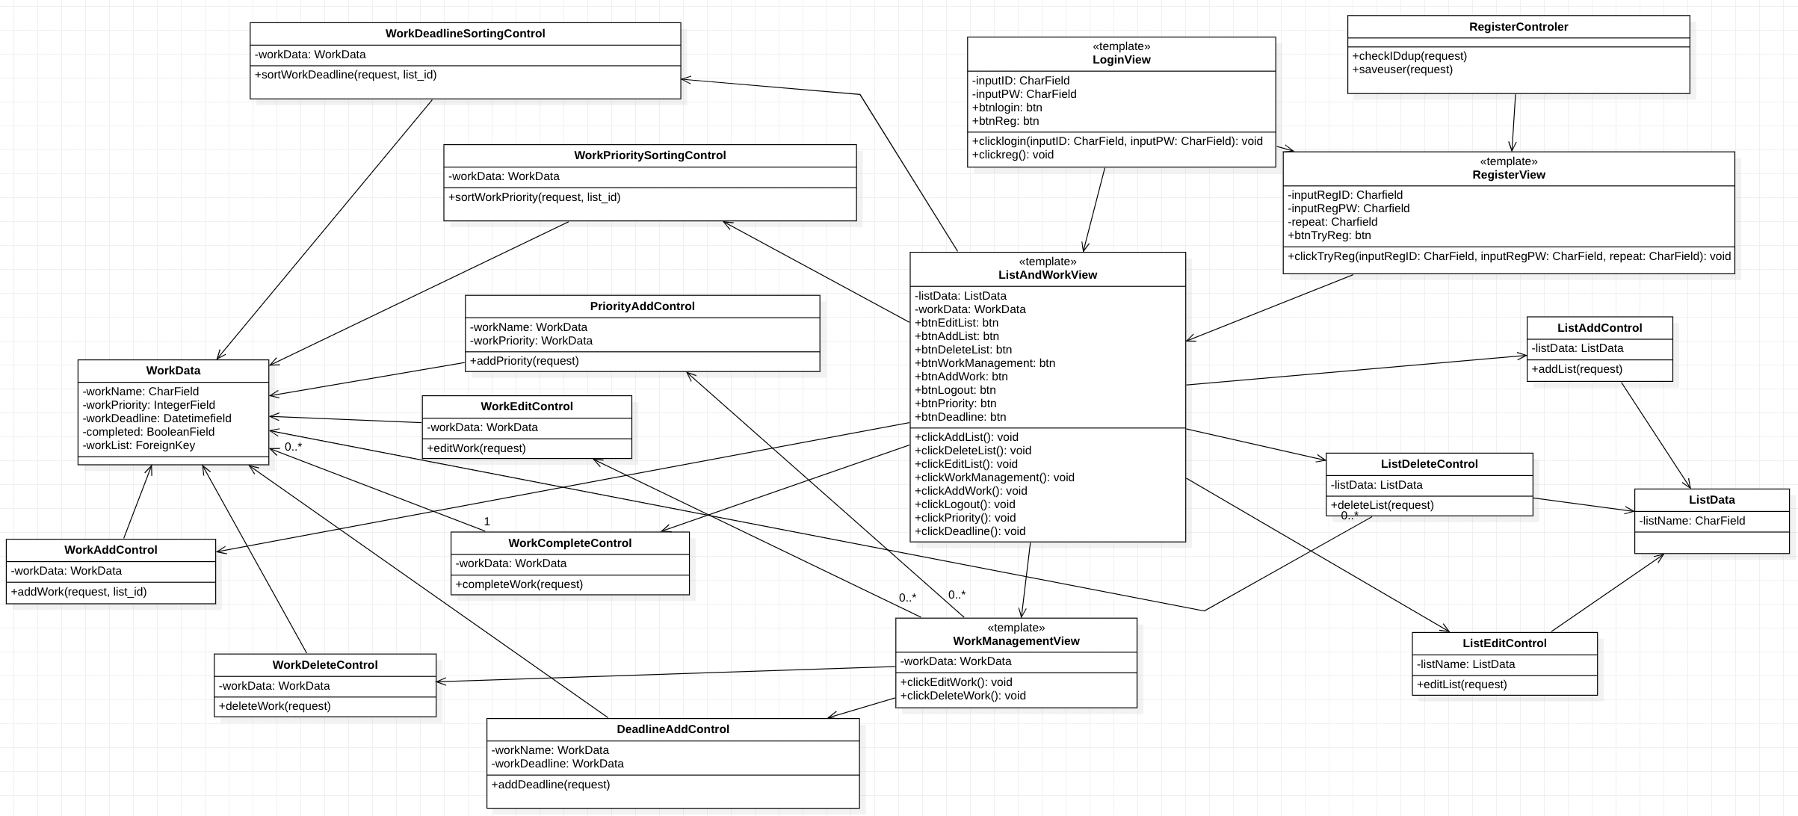
클래스 다이어그램

Slide 15
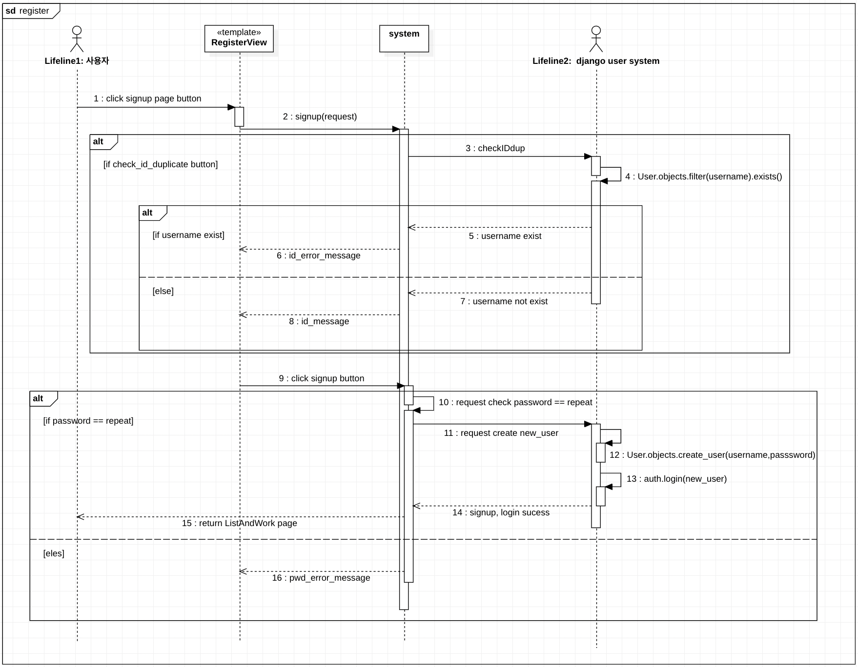
회원가입 시퀀스 다이어그램

Slide 16
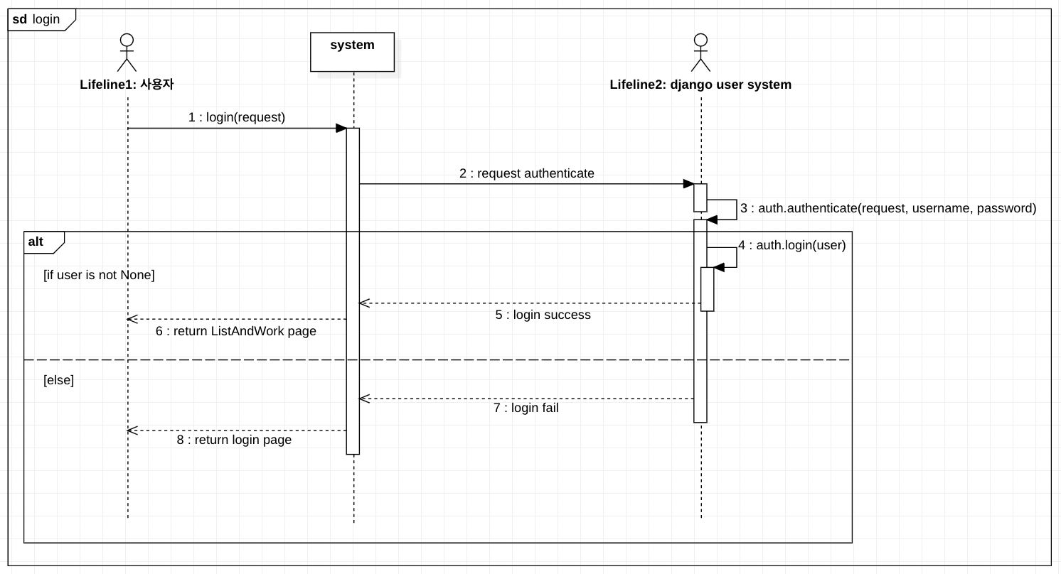
로그인 시퀀스 다이어그램

Slide 17
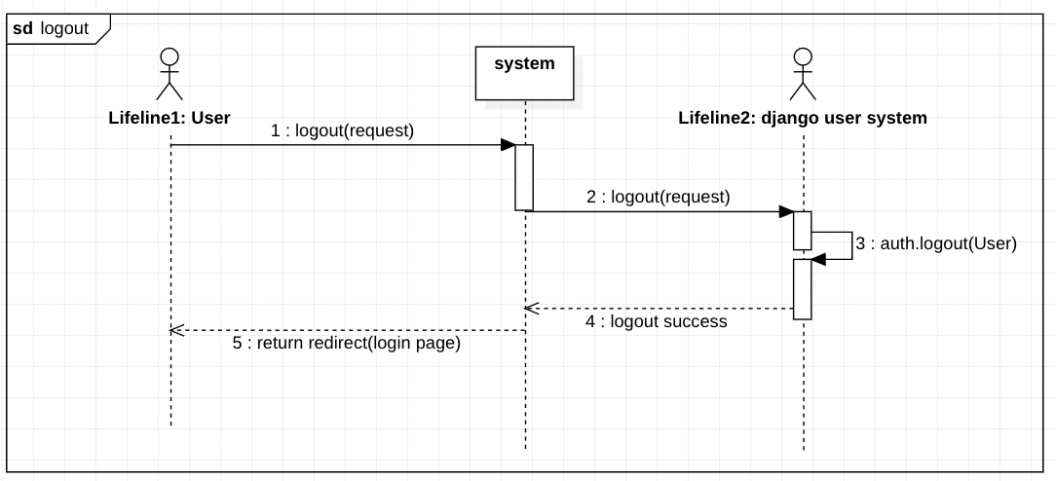
로그아웃 시퀀스 다이어그램

Slide 18
04
구현

Slide 19
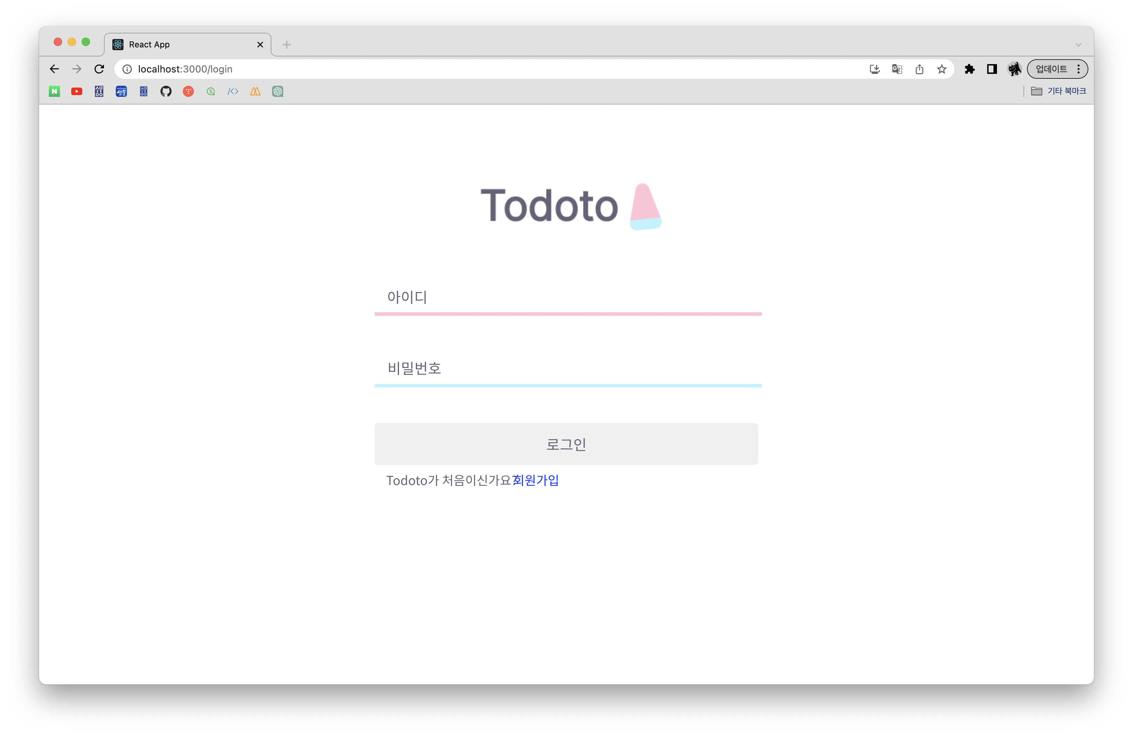
페이지 구성 – 로그인 페이지
사진 추가
아이디, 비밀번호를 입력 받아 로그인
로그인 성공 시, 메인 페이지로 넘어감

Slide 20
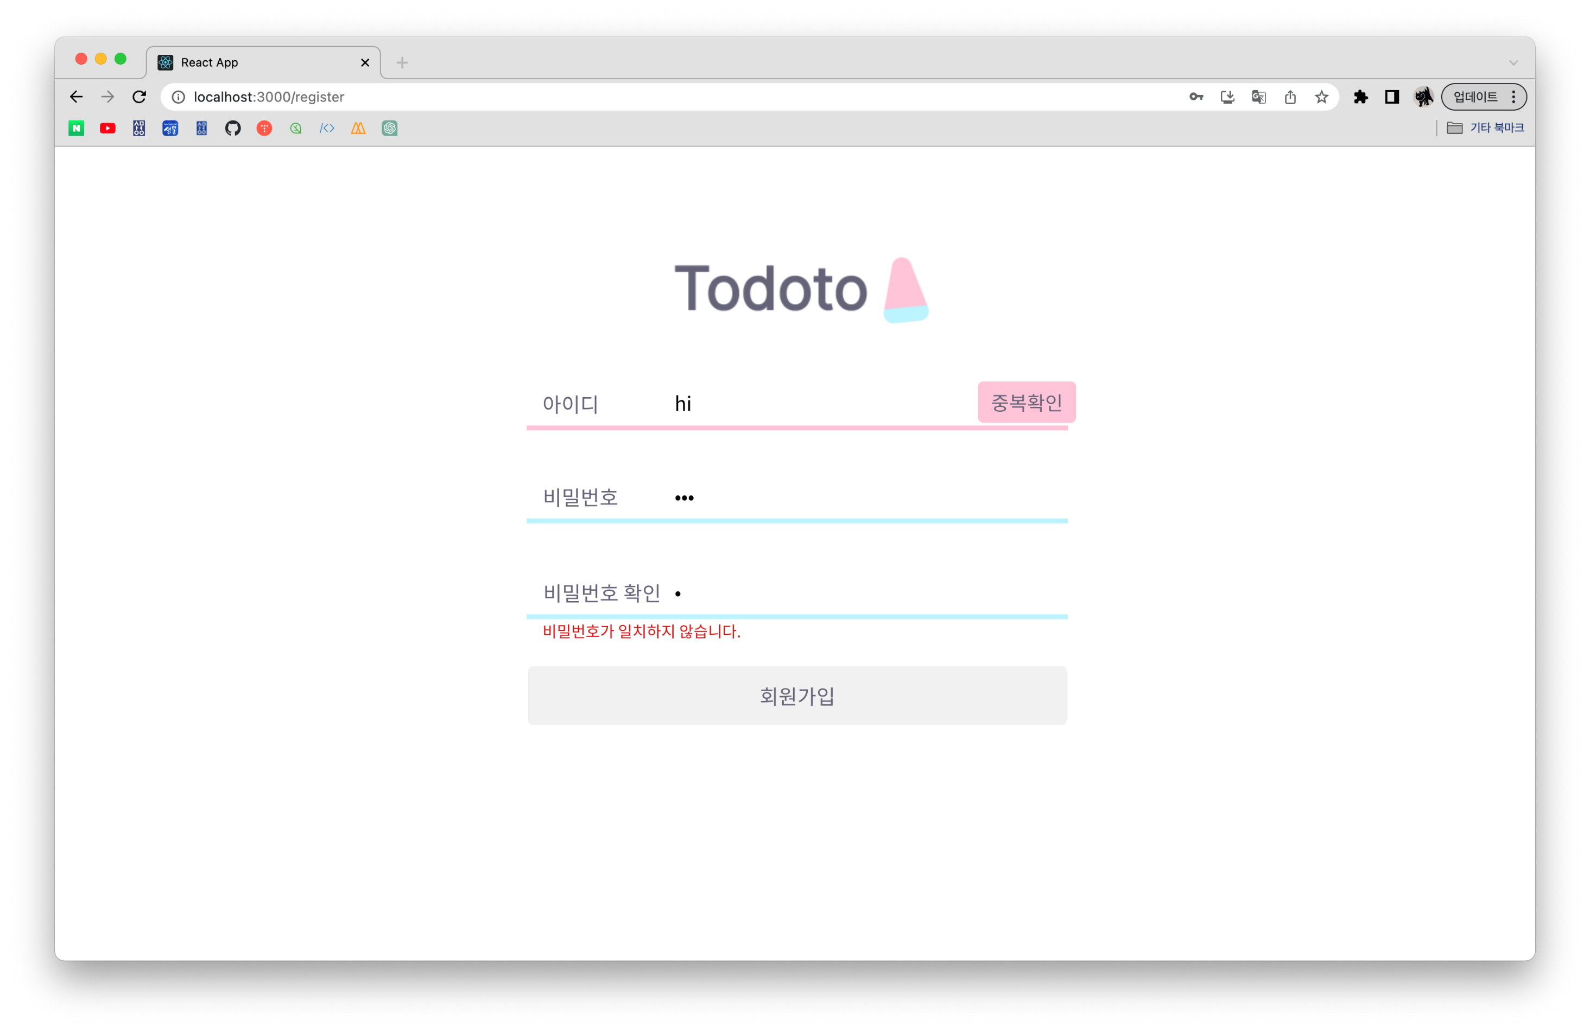
페이지 구성 – 회원가입 페이지
사진 추가
아이디, 비밀번호를 입력해
회원 등록
아이디 중복 확인
비밀번호 재확인
로그인 페이지
목록, 작업 페이지
작업 수정 페이지

Slide 21
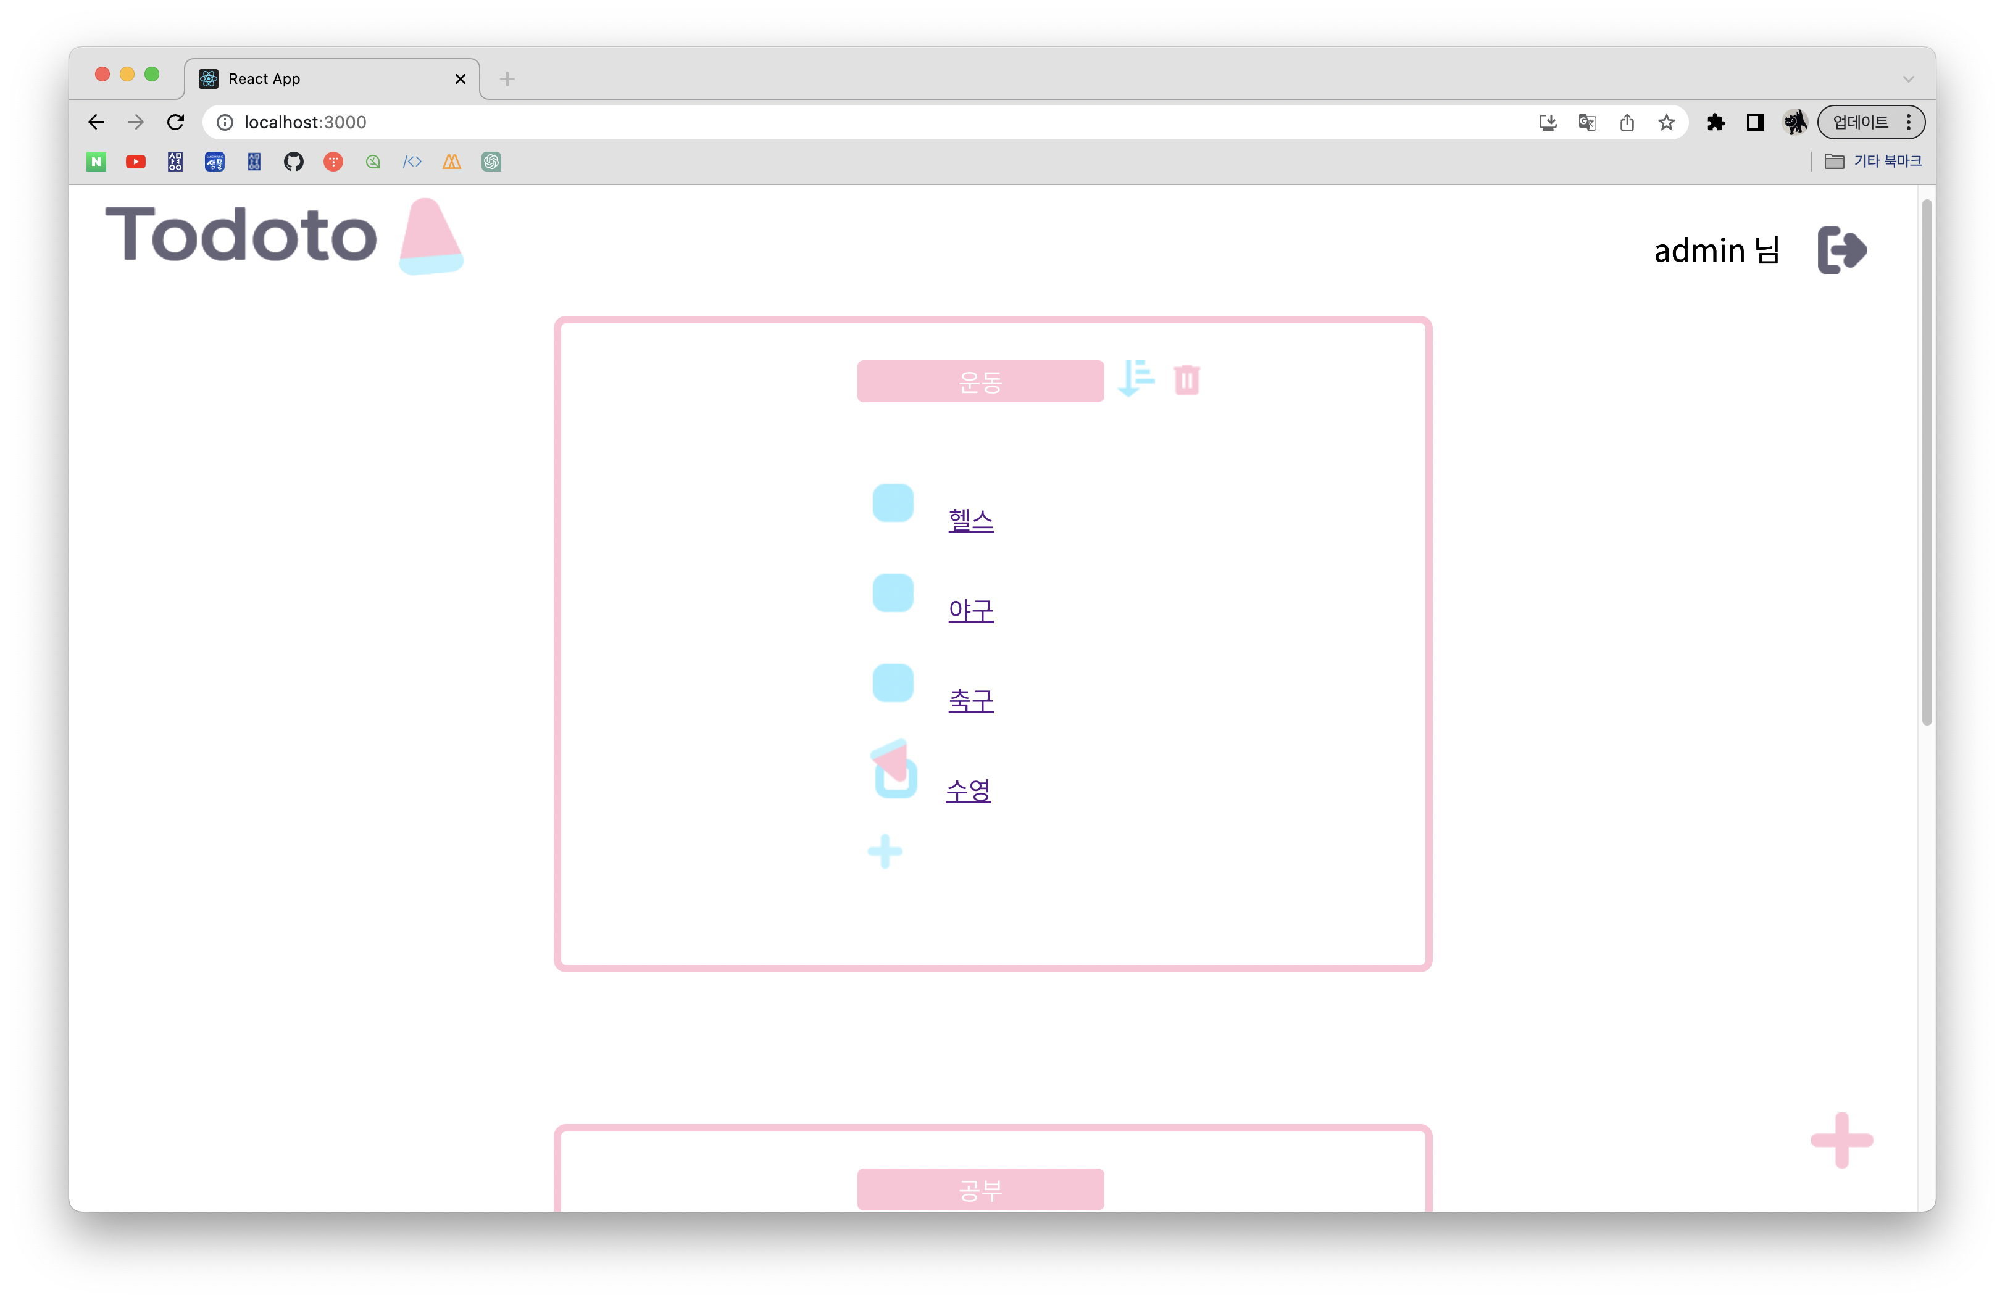
페이지 구성 – 목록, 작업 페이지
사진 추가
Todoto의 주요 기능
목록 추가/수정/삭제
작업 추가/완료 표시
작업 정렬 기능 (마감기한/우선순위)
마감기한 임박 시 알림
마감기한이 지난 작업 표시
로그아웃
로그인 이지
회원가입 페이지

Slide 22
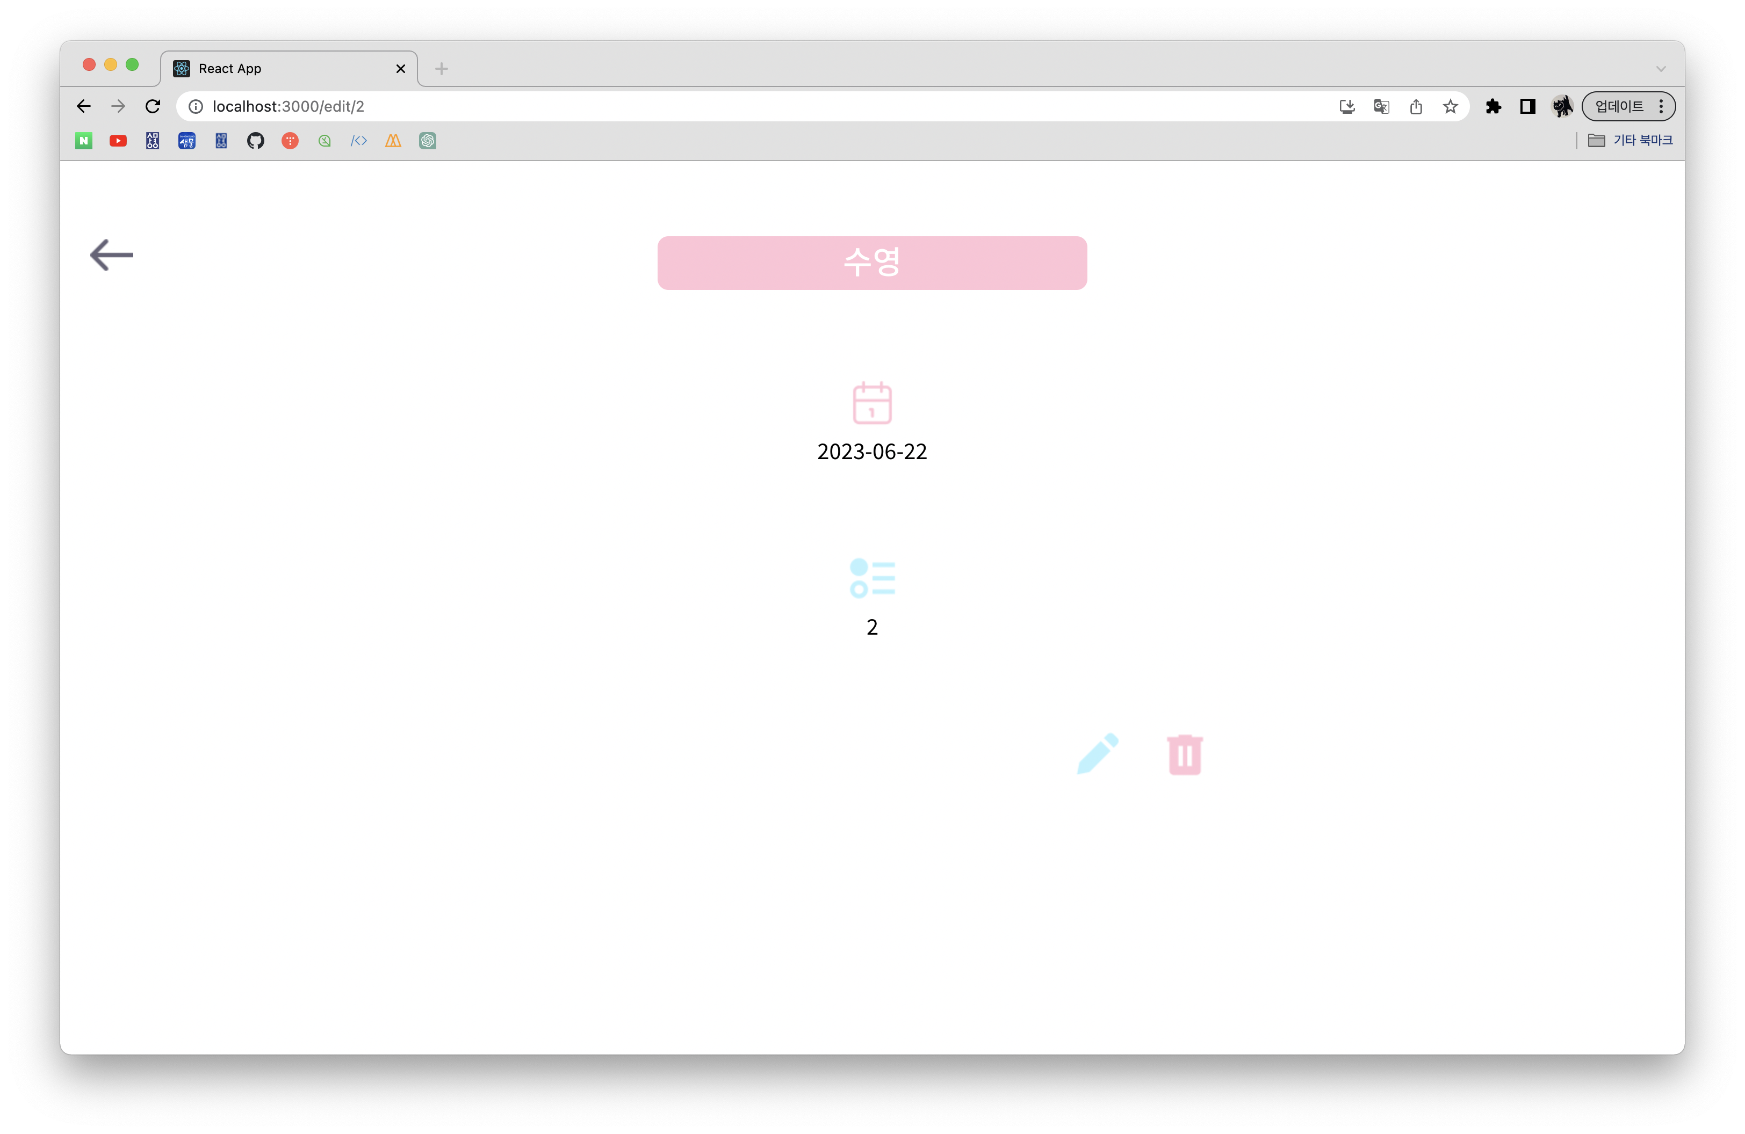
페이지 구성 – 작업 수정 페이지
사진 추가
작업 수정, 삭제
작업 마감일, 우선순위 추가/수정
작업 시 메인 페이지로 넘어가짐

Slide 23
웹페이지 시연

Slide 24
05
느낀 점

Slide 25


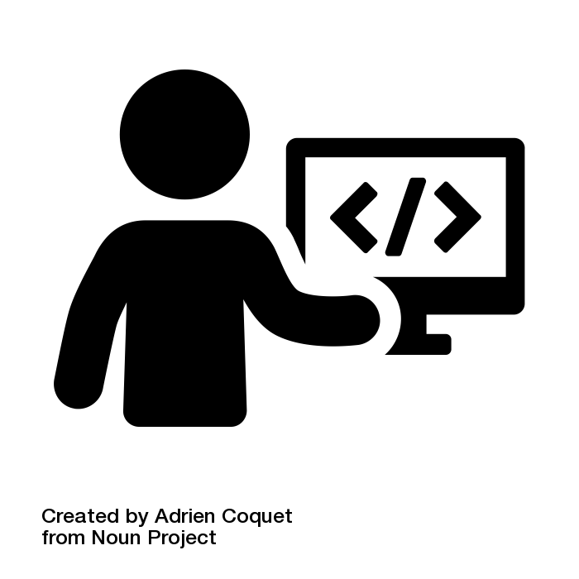

어려웠던 점
소통의 문제
구현 미숙
다수의 디자인 수정

Slide 26
느낀 점
생각했던 것보다 코드를 통해 소통함에 있어서 여러가지 작업들이 필요하다는 것을 알 수 있었으며 이에 따라 서로 다른 전문 분야에서
요구사항들을 확실히 하고 업무 활동을 능률 있게 하기 위해서 더욱 필요한 것이 서로 간의 상호작용임을 이해할 수 있었습니다.
팀원들과의 협업을 통해 저 스스로 부족한 점들을 많이 찾을 수 있었고 이 경험을 바탕으로 좀 더 문제를 깊게 이해하고
흐름을 능동적으로 파악해 작업해갈 수 있는 개발자로 성장하도록 해야겠다고 생각했습니다.
박채연
첫 프로젝트 경험이라 많이 미숙했습니다. 요구사항을 분석하고 그를 토대로 각종 다이어그램을 그리는 것도 생소했지만, 실구현이 제일 힘들었습니다. 처음 다루는 프레임워크와 템플릿들을 나름 공부한다고 노력했으나 서버와의 연결이 제대로 되지 않았고 그와 더불어 예상치 못했던 곳에서 종종 에러가 나는 등 스스로 해결하기엔 벅찬 것들이 많았습니다. 그래도 좋은 팀원들을 만나 어떻게 문제를 해결하면서 그 과정에서 배워가는 것이 많았고, 그런 경험을 바탕으로 다음에도 프로젝트를 진행하게 된다면 저 또한 다른 팀원들에게 더 도움이 되도록 노력할 것입니다.
박준서
구현을 많이 해보지 못한 상태에서 요구사항 분석서나 설계문서를 작성하려다 보니 어려움이 많았습니다. 설계문서들을 토대로 구현하는 과정도 쉽지 않았지만, 문서를 작성하는 것부터 구현하는 모든 과정을 팀원분들과 함께 고민하면서 차근차근 해결해 나가는 과정을 경험할 수 있어 뜻깊었습니다.
또한, 구현을 진행하며 설계문서의 중요성을 많이 느꼈고 이번 프로젝트의 경험이 앞으로의 저에게 단계를 밟아
체계적으로 개발을 진행할 수 있는 능력을 키운데 밑거름이 될 수 있을 것 같습니다.
정혜원
이번 프로젝트에서 처음으로 백엔드와의 협업을 경험하며 느낀 가장 중요한 점은 팀워크의 중요성입니다.
서로 의사소통하고 맡을 부분을 조율하는 것이 프로젝트에 큰 역할을 한다는 것을 깨달았습니다.
혼자서 아무리 고민해도 해결할 수 없었던 어려운 부분을 마주쳤을 때 팀원과 공유하여 원활하게 해결할 수 있었습니다.
이번 경험을 잊지 않고 앞으로 해 나갈 프로젝트에서 더욱 성장한 모습을 보이고 싶습니다.
조수지
프로젝트를 기존의 과제들처럼 주먹구구식으로 진행하는 게 아니라 정식 절차대로 요구사항 분석부터 설계, 구현으로 진행했던 점이 조금 낯설고, 어려웠지만 많은 도움이 되었습니다. 실제 현업에서의 과정들을 간접적으로 경험할 수 있었던 점이 너무 좋았고,
팀원들과의 협력을 통해 결과물을 만들어내는 것이 뜻깊었습니다.
이 경험을 발판 삼아 앞으로 다양한 프로젝트들을 잘 해낼 수 있을 것이라 생각합니다.
이연주

Slide 27
THANK YOU
들어 주셔서 감사합니다!

